Slide 1

Ejemplos de interpretación de sistemas
La interpretación de sistemas implica analizar e identificar los elementos clave que componen un sistema, así como las interacciones y flujos de datos entre ellos. Esto permite comprender mejor el funcionamiento global del sistema y facilitar la toma de decisiones.

Slide 2
Interpretación de diseños de ingeniería
Comprensión de Planos
Identificación de Componentes
Análisis de Dimensiones
Interpretar los diseños de ingeniería requiere comprender la simbología y convenciones utilizadas en los planos técnicos.
Prestar atención a las medidas, escalas y proporciones es fundamental para evaluar la viabilidad y funcionalidad del diseño.
Reconocer los diferentes elementos y subsistemas que componen un diseño de ingeniería es clave para su análisis.

Slide 3
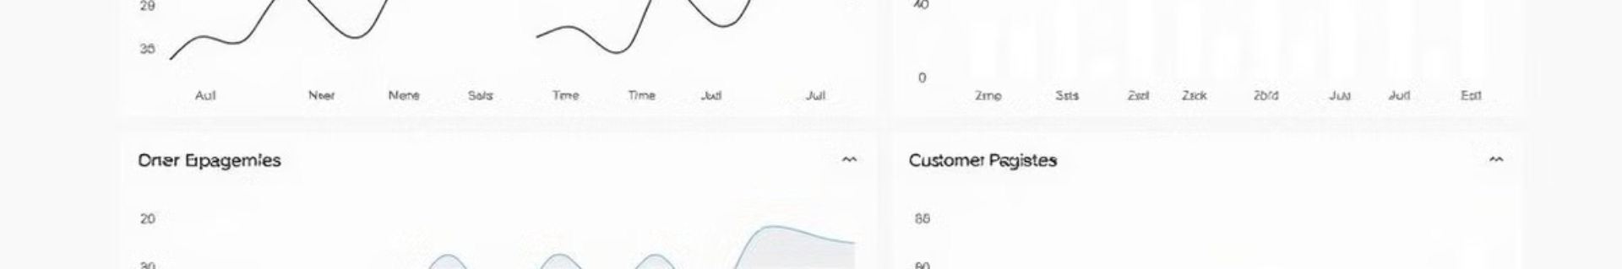
Análisis de datos operativos
Recopilación de Datos
Toma de Decisiones
Identificar las fuentes y métodos de recopilación de datos operativos es el primer paso para su posterior análisis.
La interpretación de los datos operativos permite identificar oportunidades de mejora y tomar decisiones informadas.
1
2
3
Interpretación de Métricas
Comprender el significado y las implicaciones de las diferentes métricas y KPIs es esencial para evaluar el desempeño.

Slide 4

Modelado de procesos críticos
Identificación de Etapas
Flujos de Información
Comprender las diferentes etapas y pasos que conforman un proceso crítico es fundamental para su modelado.
Mapear los flujos de información y datos entre las diferentes etapas del proceso facilita su optimización.
Análisis de Cuellos de Botella
Simulación y Pruebas
Identificar y resolver los cuellos de botella en los procesos críticos es clave para mejorar la eficiencia.
Probar y simular el modelo del proceso permite validar su funcionamiento antes de su implementación.

Slide 5
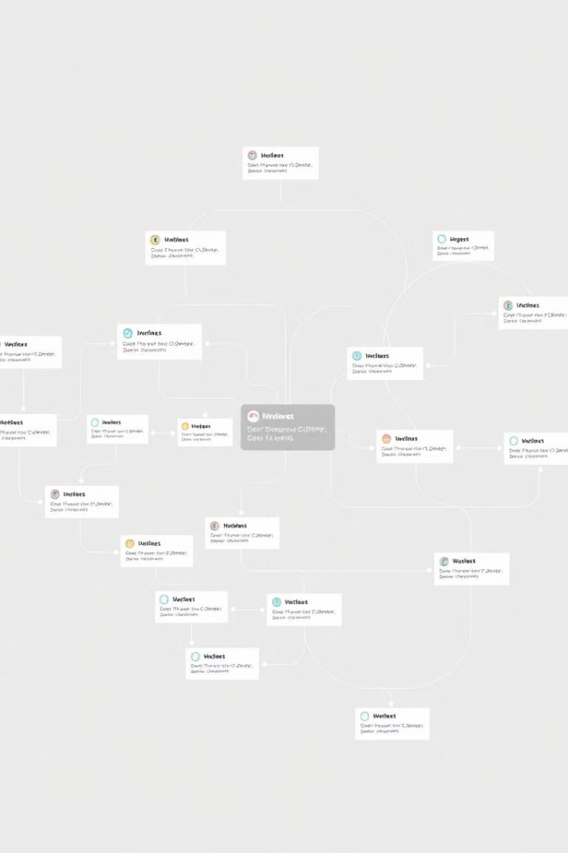


Visualización de flujos de trabajo
Tareas
Línea de Tiempo
Identificar y representar gráficamente las diferentes tareas que componen un flujo de trabajo.
Organizar y secuenciar las tareas en una línea de tiempo permite visualizar el progreso del flujo de trabajo.
Hitos
Métricas
Definir y resaltar los hitos clave a lo largo del flujo de trabajo facilita el seguimiento y control.
Incorporar indicadores de desempeño y métricas relevantes ayuda a evaluar la eficiencia del flujo de trabajo.

